Slide 1
英単語データベース

Slide 2
作成した目的
プログラムを組んでエラーが出るときに英語で記述されているので、それが少しでも解読できるようにするため
高校や大学を受験するときに必ず受けないといけないので、苦手であっても英単語の意味を理解し、できるようにするため
将来、英語が必要な仕事に携わるときに、話せなくても理解できるようにするため
Notes:
ターゲットとしているのは、主に学校の教育現場(小、中、高)

Slide 3
システム説明
英単語の検索機能(先生と生徒)
問題を解くページ(先生と生徒)
英単語の更新・追加・削除(先生のみ)
生徒の更新・追加・削除(先生のみ)

Slide 4
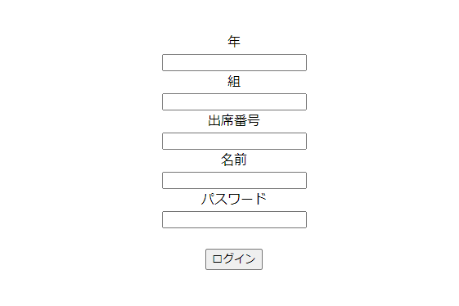
ログイン
Notes:
先生の場合のログインは年と組と出席番号は0、名前はTeacher、パスワードは9999
先生が生徒に説明する用のログインは年と組は1、出席番号は0、名前は池田、パスワードは1100
生徒の場合は年と組と出席番号は現在のものを入れ、名前は自分の名前を入れ、パスワードは左から年、組、出席番号の順に入れる
(出席番号が1の場合は01とする)

Slide 5
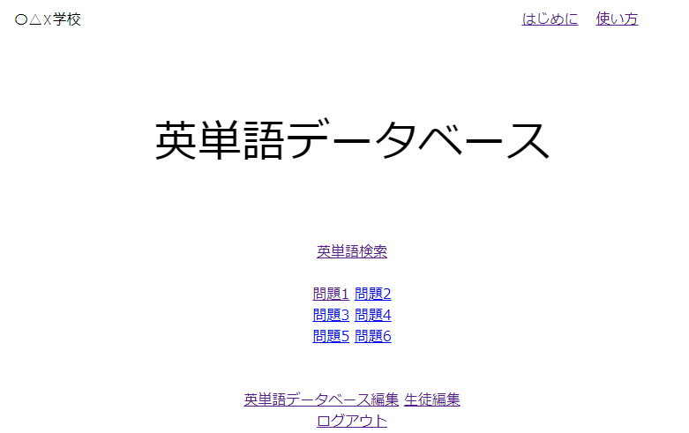
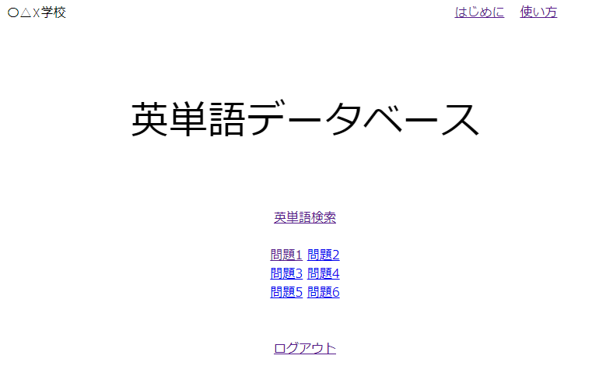
メイン画面
先生用
生徒用

Slide 6
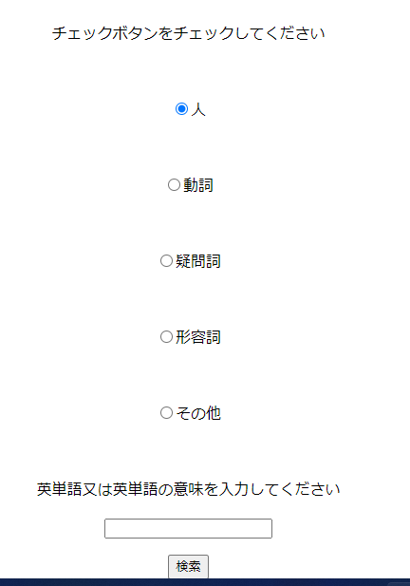
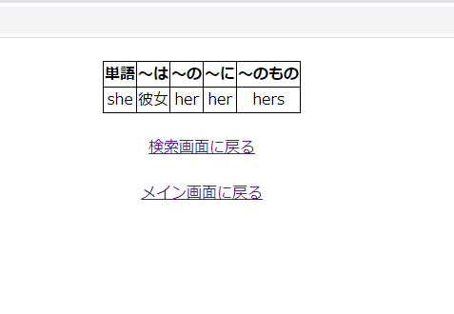
検索機能
検索前
検索後
検索をクリック
Notes:
調べたい単語又は単語の意味を入力する
画像は人を選択し、彼女と入れて検索した結果

Slide 7
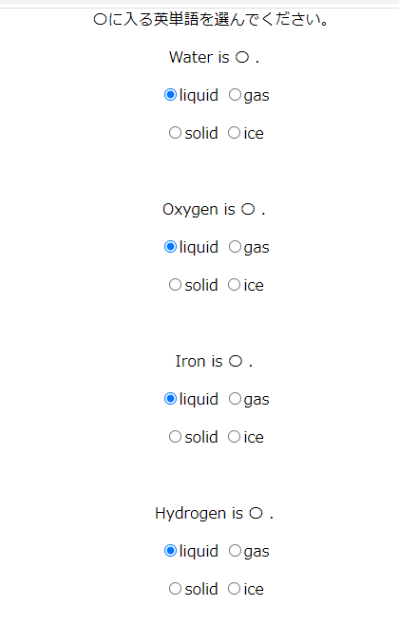
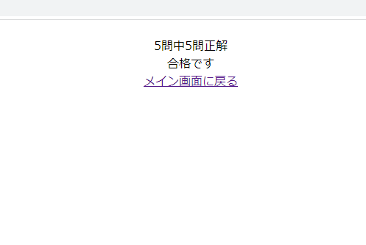
問題を解くページ
解答前
解答後
解答をクリック
Notes:
〇に入る正しいもの選択する
3問以上正解で合格となる

Slide 8
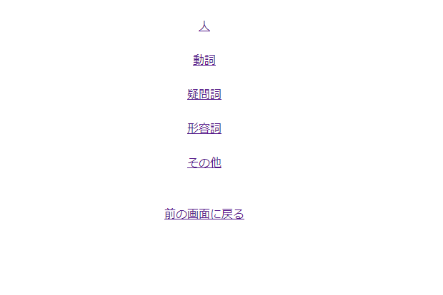
更新・追加・削除機能
Notes:
更新をしたい単語の種類を選択する画面

Slide 9
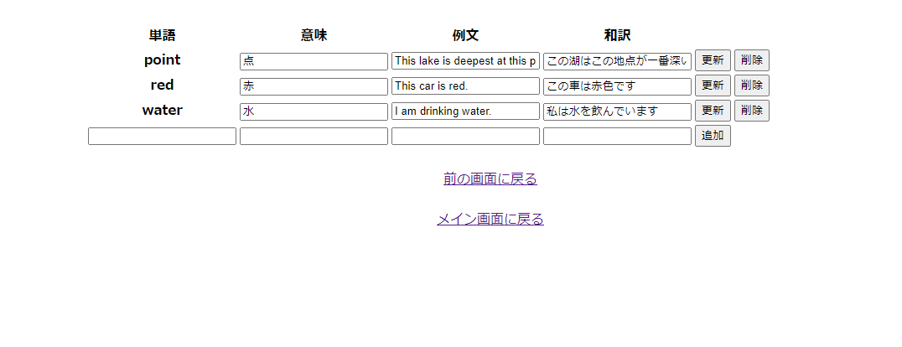
更新・追加・削除機能
Notes:
選択後の画面
単語の種類によって、異なる部分はあるが同じ様な仕組みになっている
生徒の更新も同様

Slide 10
不足機能
問題を解いた後の解説がない
問題のページを増やしたいときに業者に頼まないといけない
英単語が違うのに、単語の意味が同じで、どういうときに使うという説明がない
コミュニケーションしながら問題をすることができない
受験問題のようなページがない

Slide 11
今回の開発を通じての感想
ページ移動が多くなってしまったので、少しでもページ移動を減らせるようにしていきたい。
ログインわけはかなり苦労して作成したので、上手く動いたので
少しは実力が付いたとは思っていますが、それと同時にもっと実力を付けていかないということ実感しています。

